Slide 1


UBND QUẬN DƯƠNG KINH
TRƯỜNG TIỂU HỌC ANH DŨNG
MÔN MĨ THUẬT LỚP 2
CHỦ ĐỀ 9: THẦY CÔ CỦA EM ( TIẾT 3)

Slide 2



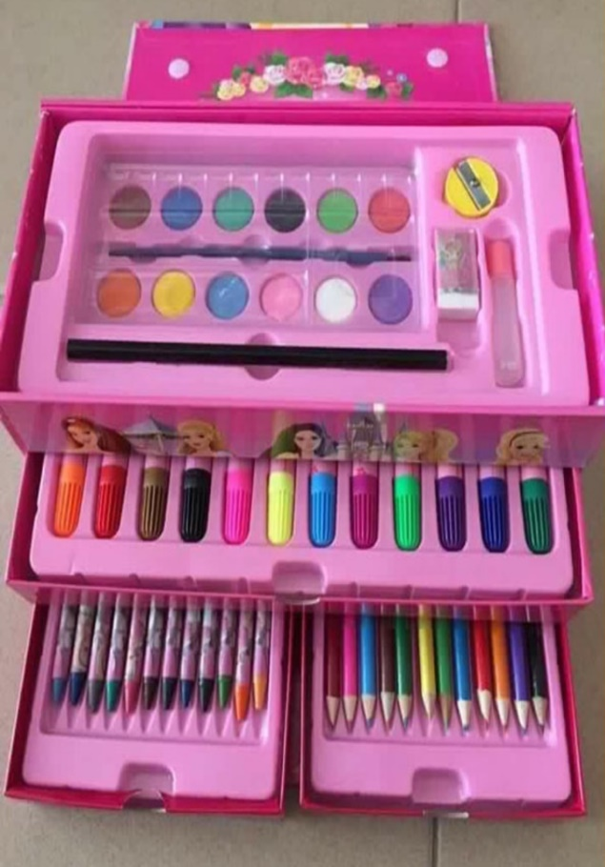
*Một số đồ dùng học tập

Slide 3


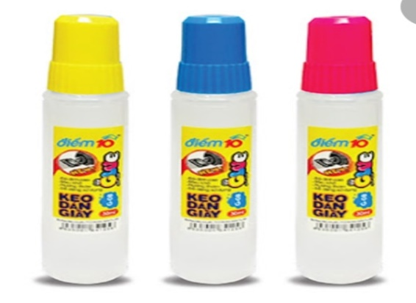
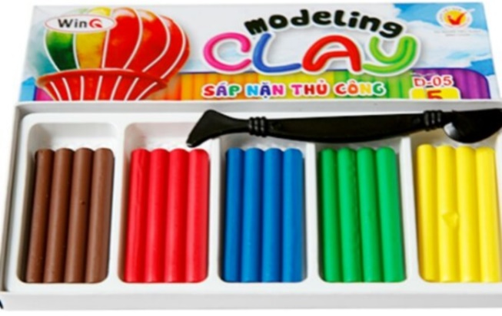
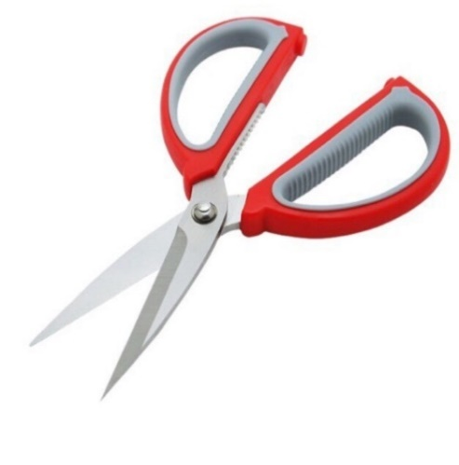
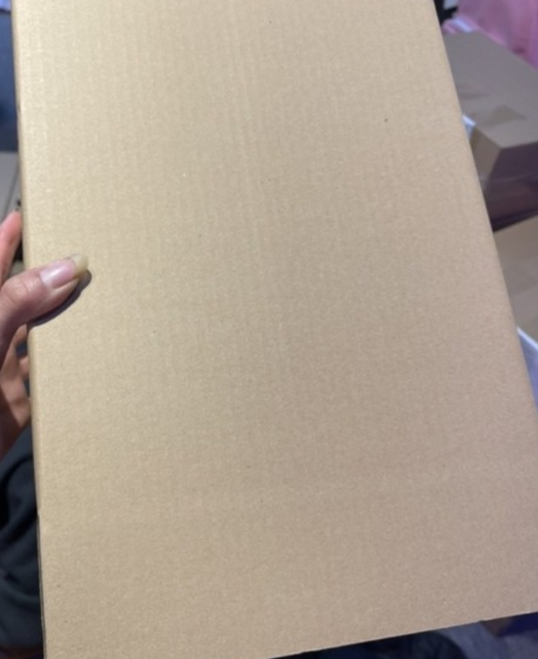
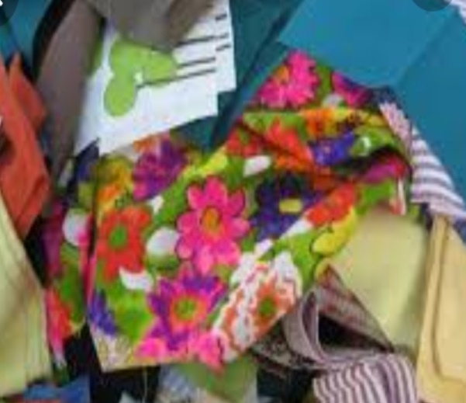
*Một số đồ dùng học tập
Keo dán
Đất nặn
Giấy mầu
Kéo
Bìa cát tông
Vải vụn

Slide 4

Mĩ thuật
Chủ đề 9: THẦY CÔ CỦA EM
Hoạt động 3: Thảo luận
Thảo luận về bài thực hành của mình theo gợi ý sau:
Hình ảnh thầy cô xuất hiện ở đâu?
Hình ảnh thầy cô xuất hiện cùng ai?
Màu sắc trong bài thể hiện như thế nào?
Em sẽ giới thiệu SPMT của mình như thế nào cho người thân trong gia đình?

Slide 5


Mĩ thuật
Chủ đề 9: THẦY CÔ CỦA EM
Hoạt động 4: Vận dụng thiết kế một SPMT để tặng thầy cô

Slide 6

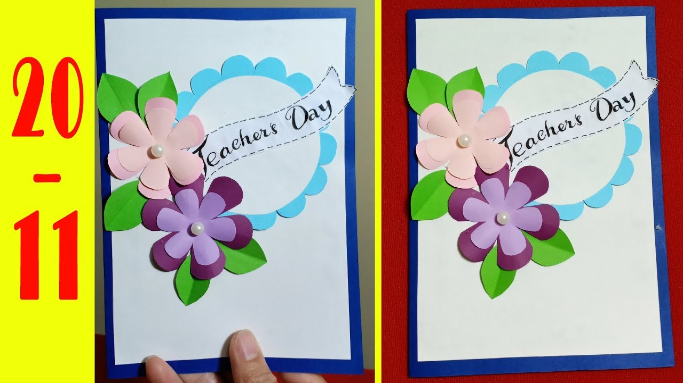

Slide 7

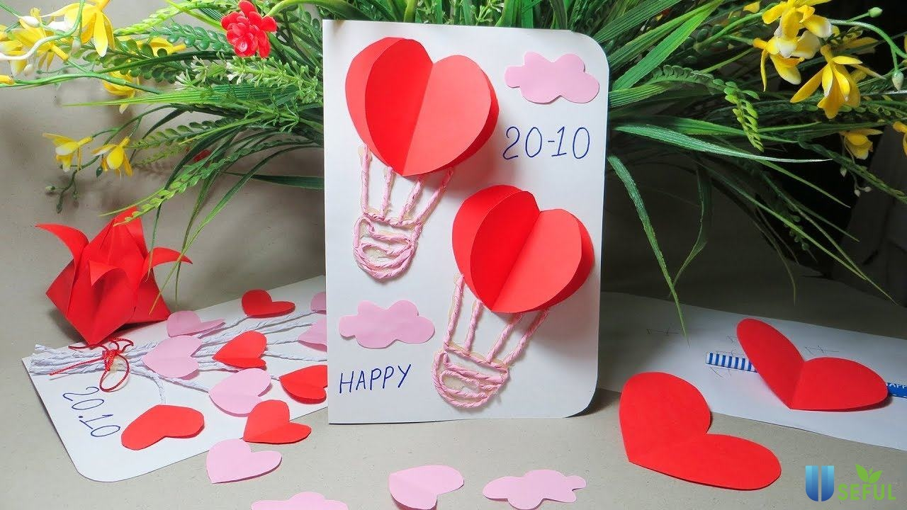

Slide 8

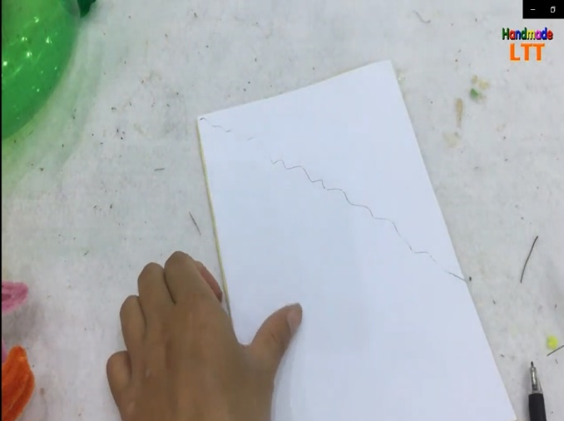
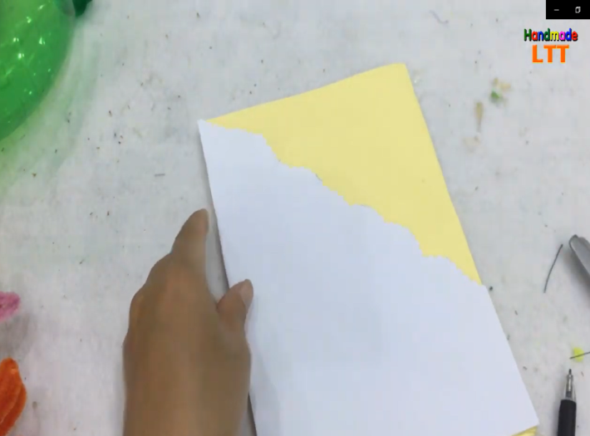
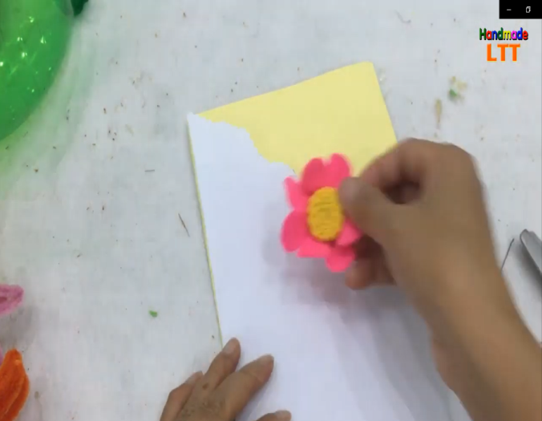
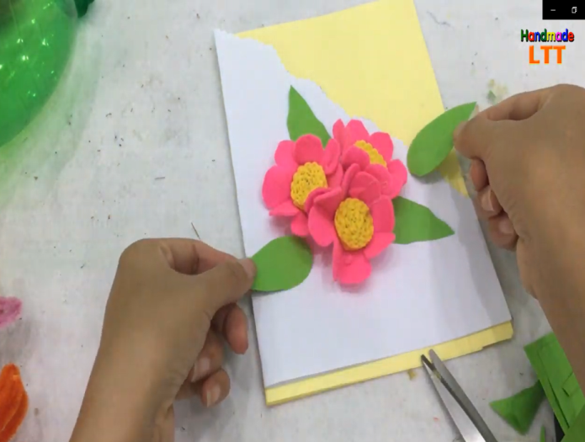
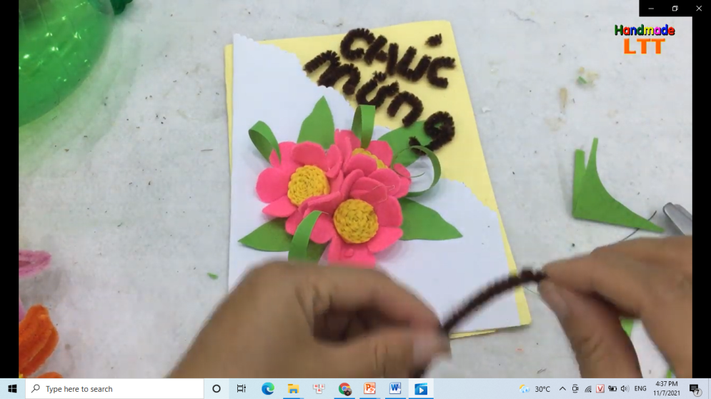
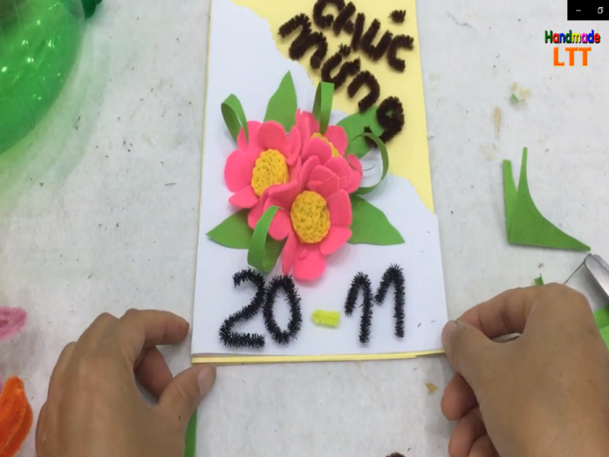
Bước: 1
Bước: 2
Bước: 3
Bước: 4
Bước: 5
Bước: 6

